Slide 1
Кормление лошадей
Пономарева Мария Евгеньевна
кандидат ветеринарных наук, доцент кафедры кормления животных и общей биологии Ставропольского ГАУ

Slide 2
Научные обоснования кормления лошадей.
Кормление жеребых кобыл: нормы, корма, рационы и техника кормления.
Кормление подсосных кобыл.
Кормление жеребцов.
Кормление рабочих лошадей.
Кормление жеребят и молодняка лошадей

Slide 3
1. Научные обоснования кормления лошадей

Slide 4
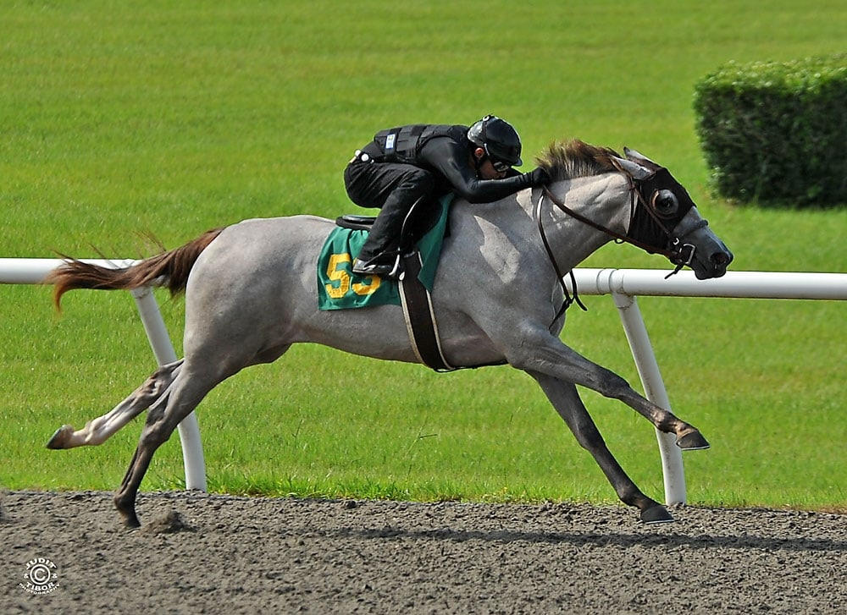
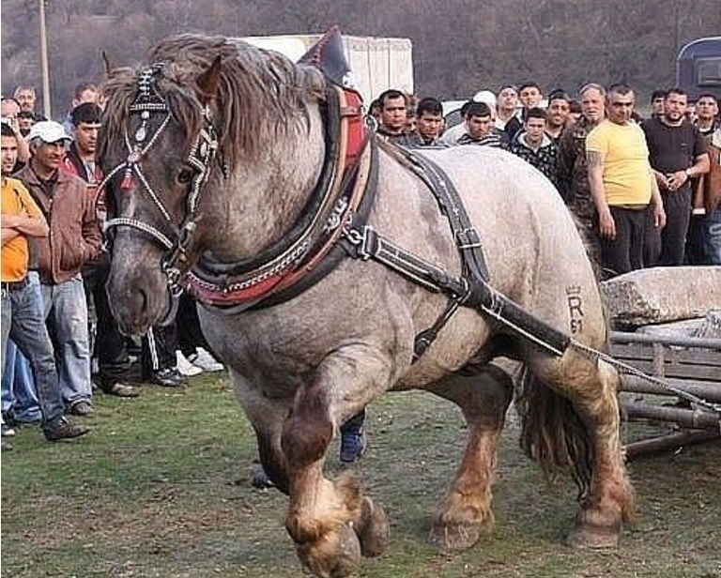
Физиологические особенности лошадей
Основной продукцией является мышечная работа
Интенсивность обмена веществ зависит от породы
Источником энергии являются углеводы, углеводы, которые расходуются в первые 3 часа работы.

Slide 5
Физиологические особенности лошадей
Особенности пищеварения:
Однокамерный желудок (6-15 л, 10% от размера Ж.К.Т.)
Хорошо развита слепая кишка (32-37 л, 16-40%) и толстый отдел кишечника.
Потребляемый корм тщательно пережевывается, обильно смачивается слюной (от 10 до 50 л в сутки) и заглатывается небольшими порциями – по 15 – 20 г.
Роль слюны – смачивание корма (не обладает диастатическим свойством) – корм набухает, разрыхляется, происходит физическая подготовка к перевариванию.
Обильное слюноотделение: 1 кг грубых кормов – 4 л слюны, 1 кг концентратов – 2 л слюны, сочные корма – слюноотделение незначительное.
В желудке корм располагается послойно в порядке поступления.
Основное переваривание ПВ происходит в тонком отделе кишечника, слепой кишке и толстом отделе кишечника.

Slide 6
Научные обоснования кормления лошадей
Переваривание клетчатки 60–70% от её использования жвачными животными.
Оптимальный уровень клетчатки – 18% от сухого вещества рациона.
Лучшим грубым кормом для лошадей является сено луговое, злаково-бобовое и разнотравное; норма скармливания до 3 кг на 100 кг живой массы.
Используют сено из бобовых в фазе бутонизации, из злаковых – в фазе выбрасывания метелки.

Slide 7
Научные обоснования кормления лошадей
Концентрированные корма:
Лучшим является овес, до 8 кг в сутки.
Можно заменять ячменем и кукурузой в половинном количестве от нормы овса, а также отрубями и рожью.
Рожь скармливают в смеси с соломой или сенной резкой, иначе она сильно разбухает в желудке.
Овес дают цельным или дробенным.

Slide 8
Научные обоснования кормления лошадей
Корнеклубнеплоды:
свекла, картофель, силос из кукурузы молочно-восковой спелости
до 2-4 кг на 100 кг живой массы в сутки.
Зеленые корма:
Рабочим лошадям до 25-50 кг травы.
Подсосным и жеребым кобылам – 50-60 кг.
Перевод на зеленые корма осуществляется постепенно.

Slide 9
Физиологические особенности лошадей
Правила дачи корма:
Половина разовой дачи грубого корма
Разовая дача сочного корма
Водопой
Разовая дача овса (концентратов)
Половина разовой дачи грубого корма.

Slide 10
Физиологические особенности лошадей
Поение.
Сильное ощущение жажды у лошади при уменьшении воды в теле на 10%.
Потеря 20% воды приводит к гибели лошади.
Лошадей поить необходимо не менее 3 раз в сутки.
Потребность: 40-50 (до 70-80 л), 3 л на 1 кг сухого корма.
Правила поения:
До кормления или после дачи сена, но перед дачей овса
Нельзя поить разгоряченную лошадь!

Slide 11
2. Кормление жеребых кобыл: нормы, корма, рационы и техника кормления

Slide 12
Кормление жеребых кобыл
Длительность жеребости 335 (315-360) дней.
Масса плода:
5-6 мес. – 4-5 кг
9 мес. – 16 кг
10 мес. – 28 кг
11 мес. – 40 кг
Чувствительность к недостатку каротина (рассасывание плода) в первые недели жеребости
Недостаток витаминов группы В – аборт на 3-5 месяце беременности

Slide 13
Кормление жеребых кобыл
II половина беременности – 1,84 ЭКЕ/100 кг ж.м.
На 1 ЭКЕ: ПП – 95 г, ЛИЗ – 6,5 г, Са – 7,0-7,5 г, Р – 4,0-4,5 г, NaCl – 3,5 г, каротина – 22 мг
В 1 кг СВ должно быть ≈ 20% СК
Структура рационов:
сено – до 40%
сочные – до 25%
концентрированные – до 35%.

Slide 14
Кормление жеребых кобыл
Летний рацион
Трава пастбищная вволю или трава сеяная – 50-70 кг
Сено – 2 кг
Концентраты – 2-3 кг
Поваренная соль – 30 г (соль-лизунец вволю).
За 2 мес. до выжеребки кобылы не должны работать (ежедневный моцион).
Жеребых кобыл кормят 3-4 раза в сутки через равные промежутки времени.
Поение – t 8-10°С, холодная вода зимой может вызвать выкидыш.
Зимний рацион
Сено до 8 кг (в т. ч. бобовое – 4 кг)
Силос – до 10 кг
Свекла – до 5 кг (или морковь 4-6 кг)
Концентраты – до 4 кг (овёс – 3 кг, отруби и жмых по 0,5 кг)
Доброкачественность кормов (плесневелость, затхлость, подмоченные и проросшие зерновые) – выкидыши.
II половина беременности – бобовое сено
Повышается потребность в Са

Slide 15
3. Кормление подсосных кобыл

Slide 16
Кормление подсосных кобыл
Состав молозива конематок, %
Время после выжеребки | Сухое вещество | Жир | Белок | Казеин | Гамма-глобулин | Сахар | Зола
Через 1 час | 29,4 | 0,8 | 23,8 | 4,5 | 19,3 | 3,7 | 3,0
Через 16 часов | 17,1 | 2,0 | 11,0 | 3,4 | 7,6 | 4,6 | 0,7
Через 48 часов | 12,0 | 1,8 | 3,0 | 2,7 | 0,3 | 6,4 | 0,6

Slide 17
Кормление подсосных кобыл
Подсосной кобыле требуется 2,5 ЭКЕ/100 кг ж.м.
На 1 ЭКЕ должно приходиться:
ПП – 105 г
ЛИЗ – 6,5 г
Ca – 7-8 г
Р – 5-6 г
NaCl – соль-лизунец вволю
Кар – 18-19 мг
Структура рациона:
сено – до 35-40%
сочные – до 10%
концентрированные – до 50-60%

Slide 18
Кормление подсосных кобыл
Нормы кормления кобыл, живая масса 500 кг (рысистые и верховые)
Показатели | Холостые | Жеребые | Лактирующие
Сухое вещество, кг | 11,0 | 13,0 | 15,0
ЭКЕ | 7,6 | 9,2 | 12,6
Обменная энергия, МДж | 76 | 92 | 126
Переваримый протеин, г | 770 | 880 | 1300
Лизин, г | 44 | 56 | 75
Клетчатка, кг | 2,2 | 2,5 | 2,7
Соль поваренная, г | 25 | 30 | 36
Кальций, г | 44 | 56 | 75
Фосфор, г | 33 | 44 | 52
Каротин, мг | 143 | 187 | 225
Микроэлементы: железо, медь, цинк, кобальт, марганец, йод; Витамины: Д, Е, В₁ – В₆, В₁₂, Вс

Slide 19
Кормление подсосных кобыл
Примерный рацион для кобыл
Показатели, кг | Холостые | Жеребые | Лактирующие
Сено злакаво-бобовое | 8 | 9 | 10
Овес | 1 | 3 | 3
Кукуруза | 1 | 1 | 2
Ячмень | 1 | 1 | 2
Жмых | – | 0,5 | 1
Отруби | 1 | 1 | 1
Корнеплоды | 2-4 | 4-6 | 6-8
Премикс | 0,1 | 0,2 | 0,4
Соль поваренная | 0,3 | 0,3 | 0,4

Slide 20
4. Кормление жеребцов

Slide 21
Кормление жеребцов
Два периода содержания:
I. Неслучной
II. Предслучной и случной
Неслучной период: норму поддерживающего кормления по ЭКЕ увеличивают на 50 %
Задачи неслучного периода:
а) поддержание заводской упитанности
б) поддержание высокого тонуса

Slide 22
Кормление жеребцов в разные периоды
Показатели | Неслучной | Случной
На 100 кг ж.м.
ЭКЕ | 1,6-2 | 2-2,5
На 1 ЭКЕ
ПП, г | 90-95 | 110-105
Са, г | 5-6 | 6-6,5
Р, г | 4 | 4-5
Лиз, г | – | 6,5
NaCl | Соль-лизунец вволю
Кар, мг | 10-11 | 15-20
СК в СВ, % | 16

Slide 23
Кормление жеребцов в разные периоды
Нормы кормления жеребцов, живая масса 600 кг (рысистые и верховые)
Показатели | Неслучной период | Предслучной и случной период
ЭКЕ | 9,9 | 12,5
Обменная энергия, МДж | 99 | 125
На 1 ЭКЕ должно приходится:
Переваримый протеин, г | 90 | 115
СК к СВ, % | 16 | 16
Соль поваренная, г | 3,0-3,5 | 3,0-3,5
Кальций, г | 5-6 | 6-6,5
Фосфор, г | 4 | 4-5
Каротин, мг | 10-15 | 20-30
Микроэлементы: железо, медь, цинк, кобальт, марганец, йод; Витамины: А, Д, Е, В₁ – В₆, В₁₂, В_{с}

Slide 24
Кормление жеребцов
Примерный рацион
Сено – 8-11 кг
Концентрированные корма – до 6-9 кг (овес – 3,5-4,5 кг, ячмень – 1,0-1,5; просо, горох – 0,5; отруби – 1-2; жмыхи и шроты – 0,5; пророщенное зерно – 0,5)
Корнеплоды (свекла, морковь) – до 4-6 кг
Силос – не рекомендуется
Молоко цельное – 3 кг
Мясокостная мука – 0,2-0,3 кг
Яйца – 5 шт.
Поваренная соль – 50 г
Структура рациона:
сено – до 30-35%
сочные – до 10%
концентрированные – до 50%
к.ж.п. – до 10%

Slide 25
5. Кормление жеребят и молодняка лошадей

Slide 26
Кормление жеребят и молодняка лошадей
В 1 и 2 месяц жизни: 100% молоко матери, приучают поедать растительный корм.
3 месяц – 40% самостоятельное питание
4 месяц – 60% самостоятельное питание
5 месяц и старше – ведущее самостоятельное питание
5-9 месяц – отъем.

Slide 27
Нормы кормления молодняка лошадей после отъема
Возраст 6 – 12 мес. | ЭКЕ | 2,7-2,9 | На 100 кг живой массы
 | ПП | 97-100 г | на 1 ЭКЕ
 | Са | 7,5 – 8,0 г
 | Р | 6,0 – 6,5 г
 | Каротин | 18 – 22 мг
Возраст 12 – 18 мес. | ЭКЕ | 2,5-2,6 | На 100 кг живой массы
 | ПП | 85 – 90 г | на 1 ЭКЕ
 | Са | 6,5 – 7,0 г
 | Р | 5,5 – 6,0 г
 | Каротин | 20 мг
Возраст 18 – 24 мес. | ЭКЕ | 2,1 – 2,2 | На 100 кг живой массы
 | ПП | 87-90 г | на 1 ЭКЕ
 | Са | 6,5 – 7,0 г
 | Р | 5,5 – 6,0 г
 | Каротин | 20 мг

Slide 28
Кормление жеребят и молодняка лошадей
Примерные рационы (7-8 мес.):
Сено – до 4-10 кг,
Концентрированные корма – до 3,5-6,0 кг
Свекла – до 5,0 кг,
Морковь – до 3,0 кг
Корма животного происхождения
Летний период (12 мес. верховые, рысистые):
Зеленая трава – 30-40 кг
Конц. корма – до 1,0-1,5 кг/100 кг ж.м.

Slide 29
6. Кормление рабочих лошадей

Slide 30
Кормление рабочих лошадей
Характеристика работы лошадей
Вид работы | Легкая работа | Средняя работа | Тяжелая работа
Расстояние проходимое за день, км
Ι. Транспортные работы:
С полным возом | 15 | 25 | 35
С полным возом | 10 | 17 | 24
Обратно порожняком | 20 | 34 | 48
ΙΙ. Легкие разъезды:
В упряжи | 28 | 47 | 65
Под седлом | 35 | 58 | 80
Продолжительность работы за день (не считая остановок)
ΙΙΙ. Полевые работы в сельскохозяйственных машинах или орудиях | 4 часа | 6 часов | 9 часов

Slide 31
Кормление рабочих лошадей
Рабочей лошади требуется 1,8-2,9 ЭКЕ/100 кг ж.м.
На 1 ЭКЕ требуется:
ПП – 90-95 г
Ca – 4-5 г
Р – 3-4 г
NaCI – соль-лизунец вволю
Кар – 10-15 мг
Структура рациона:
сено – до 30 %
сочные – до 20 %
концентрированные – до 50 %

Slide 32
Кормление рабочих лошадей
Нормы кормления рабочих лошадей (живая масса 450-500 кг)
Виды работ | ЭКЕ | В граммах
 |  | Переваримый протеин | Кальция | Фосфора | Каротина, мг
Без работы | 5,7-7,0 | 440 | 25 | 25 | 80
Легкая работа | 7,3-9,2 | 690 | 38 | 38 | 110
Средняя работа | 9,4-11,7 | 960 | 58 | 58 | 155
Тяжелая работа | 11,3-14,6 | 1250 | 70 | 70 | 200

Slide 33
Кормление рабочих лошадей
Примерный рацион:
Зимний период
Сено – 2 кг
Солома – 2 кг
Силос – 5 кг
Жом сухой – 1,5 кг
Концентраты: овес – 1 кг, комбикорм – 1 кг
Летом
Зеленый корм – 35 кг
Комбикорм – 2 кг
Свободный доступ к соли и минеральным веществам

